Slide 1
Το Εικονογραφημένο Βιβλίο στην Προσχολική Εκπαίδευση
Ενότητα 4.8: Μόδα και Εικονογραφημένο Βιβλίο
Αγγελική Γιαννικοπούλου
Τμήμα Εκπαίδευσης και Αγωγής στην Προσχολική Ηλικία (ΤΕΑΠΗ)

Slide 2
Διδακτική Πρακτική
Διδακτική πρακτική:
Βεατρίκη Βεντουράκη.
«Δείξε μου το παπούτσι σου να σου πω ποιος είσαι.»
Βιβλίο: Μανιά, Χριστίνα. Σταχτοπούτες του κόσμου / Χριστίνα Μανιά · εικονογράφηση Γιώργος Σγουρός. - 1η έκδ. - Αθήνα : IntroBooks, 2007.
[1]

Slide 3
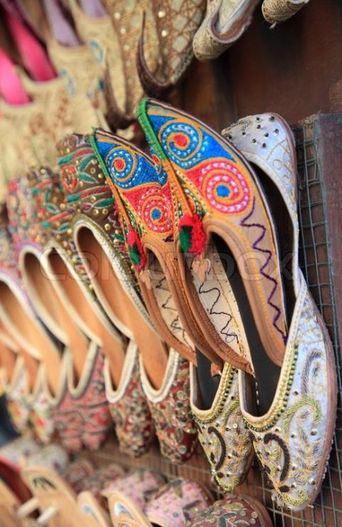
Προβολή εικόνων (1/4)
Είδαμε εικόνες, όπου το διαφορετικό παπούτσι της Σταχτοπούτας αντιστοιχούσε σε ένα κορίτσι με πολύ διαφορετικά χαρακτηριστικά.
Από την Ανατολή.
[2]

Slide 4
Προβολή εικόνων (2/4)
Δυναμικό κορίτσι
Εργατικό κορίτσι
[3]
[4]

Slide 5
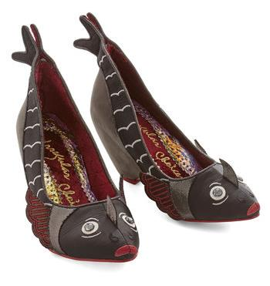
Προβολή εικόνων (3/4)
Μετά δείξαμε εικόνες διαφόρων περίεργων παπουτσιών και τα παιδιά μίλησαν για τις αντίστοιχες Σταχτοπούτες. Πώς θα ήταν; Τι θα έκανε; Τα ίδια δημιούργησαν τις δικές τους σύνθετες λέξεις για να αναφερθούν σε αυτές.
[5]
Ψαροπούτα

Slide 6
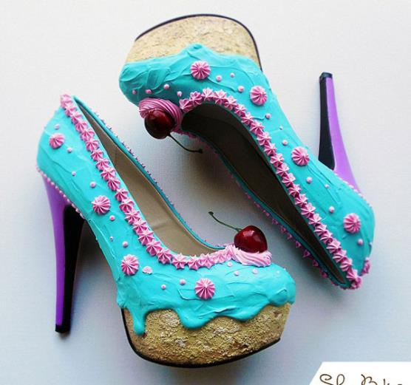
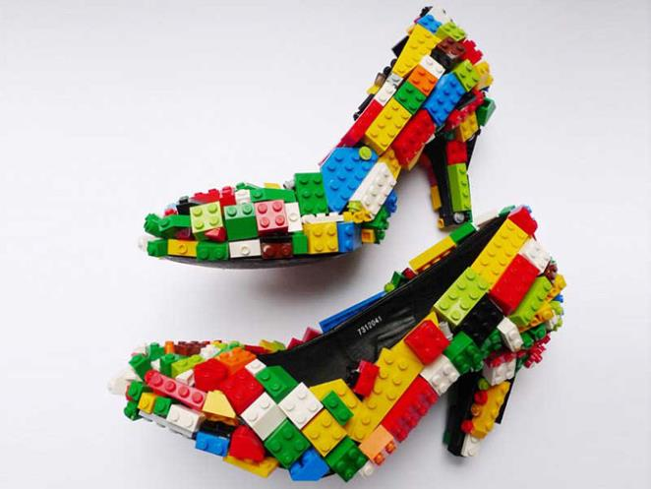
Προβολή εικόνων (4/4)
Τουρτοπούτα
Λεγκοπούτα
[6]
[7]

Slide 7
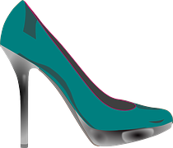
Εικαστική δραστηριότητα
Στη συνέχεια πρότειναν να δημιουργήσουν τα δικά τους παπούτσια για τις δικές τους Σταχτοπούτες.
[8]

Slide 8
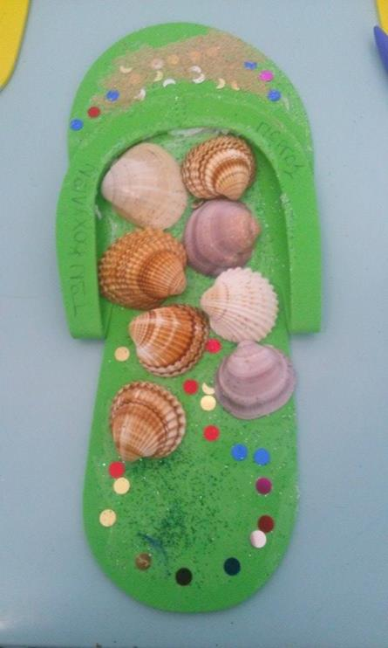
Τα έργα των παιδιών (1/3)
Η Θαλασσοπούτα ζει στη θάλασσα και η κακιά μητριά τη βάζει να καθαρίζει ψάρια.

Slide 9
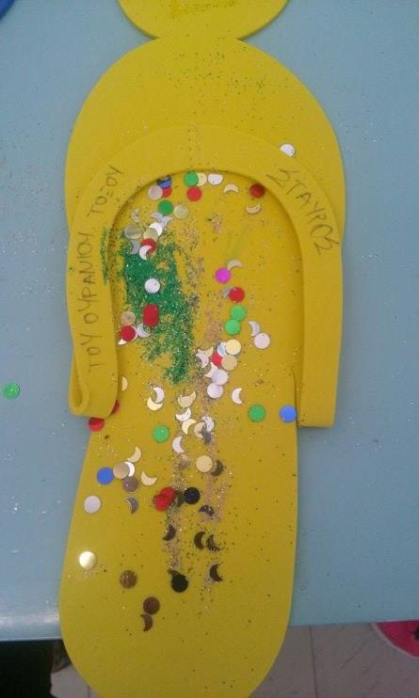
Τα έργα των παιδιών (2/3)
Η Ουρανιοτοξοπούτα ζει στον ουρανό και η κακιά μητριά τη βάζει να γυαλίζει όλα τα αστέρια το βράδυ.

Slide 10
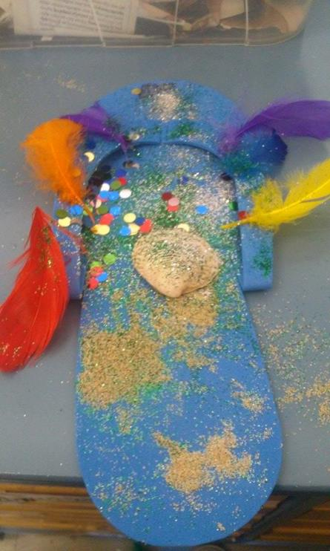
Τα έργα των παιδιών (3/3)
Η Πουπουλοπούτα ζει στα ψηλά δέντρα και η κακιά μητριά τη βάζει να καθαρίζει και όλες τις φωλιές των πουλιών.

Slide 11
Χρηματοδότηση
Το παρόν εκπαιδευτικό υλικό έχει αναπτυχθεί στο πλαίσιο του εκπαιδευτικού έργου του διδάσκοντα.
Το έργο «Ανοικτά Ακαδημαϊκά Μαθήματα στο Πανεπιστήμιο Αθηνών» έχει χρηματοδοτήσει μόνο την αναδιαμόρφωση του εκπαιδευτικού υλικού.
Το έργο υλοποιείται στο πλαίσιο του Επιχειρησιακού Προγράμματος «Εκπαίδευση και Δια Βίου Μάθηση» και συγχρηματοδοτείται από την Ευρωπαϊκή Ένωση (Ευρωπαϊκό Κοινωνικό Ταμείο) και από εθνικούς πόρους.

Slide 12
Σημειώματα

Slide 13
Σημείωμα Ιστορικού Εκδόσεων Έργου
Το παρόν έργο αποτελεί την έκδοση 1.0.

Slide 14
Σημείωμα Αναφοράς
Copyright Εθνικόν και Καποδιστριακόν Πανεπιστήμιον Αθηνών, Αγγελική Γιαννικοπούλου 2015. Βεατρίκη Βεντουράκη, Αγγελική Γιαννικοπούλου. «Το Εικονογραφημένο Βιβλίο στην Προσχολική Εκπαίδευση. Μόδα και Εικονογραφημένο Βιβλίο. Σταχτοπούτες του κόσμου». Έκδοση: 1.0. Αθήνα 2015. Διαθέσιμο από τη δικτυακή διεύθυνση: http://opencourses.uoa.gr/courses/ECD5/.

Slide 15
Σημείωμα Αδειοδότησης
Το παρόν υλικό διατίθεται με τους όρους της άδειας χρήσης Creative Commons Αναφορά, Μη Εμπορική Χρήση Παρόμοια Διανομή 4.0 [1] ή μεταγενέστερη, Διεθνής Έκδοση. Εξαιρούνται τα αυτοτελή έργα τρίτων π.χ. φωτογραφίες, διαγράμματα κ.λπ., τα οποία εμπεριέχονται σε αυτό και τα οποία αναφέρονται μαζί με τους όρους χρήσης τους στο «Σημείωμα Χρήσης Έργων Τρίτων».
[1] http://creativecommons.org/licenses/by-nc-sa/4.0/
Ως Μη Εμπορική ορίζεται η χρήση:
που δεν περιλαμβάνει άμεσο ή έμμεσο οικονομικό όφελος από τη χρήση του έργου, για τον διανομέα του έργου και αδειοδόχο.
που δεν περιλαμβάνει οικονομική συναλλαγή ως προϋπόθεση για τη χρήση ή πρόσβαση στο έργο.
που δεν προσπορίζει στον διανομέα του έργου και αδειοδόχο έμμεσο οικονομικό όφελος (π.χ. διαφημίσεις) από την προβολή του έργου σε διαδικτυακό τόπο.
Ο δικαιούχος μπορεί να παρέχει στον αδειοδόχο ξεχωριστή άδεια να χρησιμοποιεί το έργο για εμπορική χρήση, εφόσον αυτό του ζητηθεί.

Slide 16
Διατήρηση Σημειωμάτων
Οποιαδήποτε αναπαραγωγή ή διασκευή του υλικού θα πρέπει να συμπεριλαμβάνει:
το Σημείωμα Αναφοράς,
το Σημείωμα Αδειοδότησης,
τη δήλωση Διατήρησης Σημειωμάτων,
το Σημείωμα Χρήσης Έργων Τρίτων (εφόσον υπάρχει),
μαζί με τους συνοδευτικούς υπερσυνδέσμους.

Slide 17
Σημείωμα Χρήσης Έργων Τρίτων (1/2)
Το Έργο αυτό κάνει χρήση των ακόλουθων έργων:
Εικόνα 1: Εξώφυλλο του βιβλίου «Σταχτοπούτες του κόσμου» / Χριστίνα Μανιά · εικονογράφηση Γιώργος Σγουρός. - 1η έκδ. - Αθήνα : IntroBooks, 2007. Biblionet.
Εικόνα 2: Παραδοσιακά Αραβικά Παπούτσια, Colourbox, All rights reserved.
Εικόνα 3: Εξώφυλλο του βιβλίου «Cinder Edna» by Ellen Jackson, HarperCollins. All rights reserved.
Εικόνα 4: Εξώφυλλο του βιβλίου «Cinder Wellie» by Hilary Robinson, Franklin Watts. All rights reserved.
Εικόνα 5: Παπούτσια Ψάρι, Copyright Modcloth. All rights reserved. Modcloth.

Slide 18
Σημείωμα Χρήσης Έργων Τρίτων (2/2)
Εικόνα 6: Παπούτσι Τούρτα, Copyright Chris Campbell. All rights reserved. Daily Mail.
Εικόνα 7: Παπούτσια Lego, Copyright Finn Stone. All rights reserved. Likecool.
Εικόνα 8: Παπούτσι, CC0 Public Domain, Pixabay.

